Slide 1
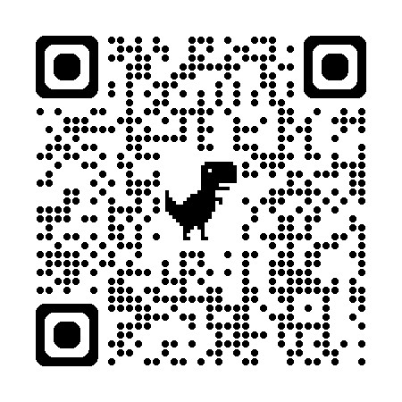
LES TABLEURS ET LEURS USAGES PÉDAGOGIQUES
en classe de mathématique
recitmst.qc.ca/tableurs09052024

Slide 2
DESCRIPTION DE L’ATELIER
Les tableurs sont largement utilisés sur le marché du travail, et ce, dans des domaines d'emploi très variés. À l'école, ils pourraient être davantage utilisés en plaçant les élèves face des tâches signifiantes tout en permettant de développer leur compétence numérique. Dans cet atelier, nous vous proposons différentes pistes d'exploitation des tableurs en classe de mathématiques au secondaire. Nous vous proposerons des exemples qui touchent différents domaines de la mathématique comme l'arithmétique, la statistique, la géométrie, l'algèbre, les probabilités et les mathématiques financières. Pas besoin d’être expert en tableurs… l’usage des ceux-ci en classe de mathématique nécessite seulement une connaissance des fonctionnalités de base. Microsoft Excel, Google Sheets ou Numbers? Là n’est pas le débat! Ils s’équivalent pour les fonctionnalités de base. À travers cet atelier, nous tenterons de redonner les lettres de noblesse aux tableurs, parfois mal-aimés!

Slide 3
STÉPHANIE RIOUX
DANIEL RICARD
stephanie.rioux@recit.qc.ca
daniel.ricard@recit.qc.ca

Slide 4
PLAN DE L’ATELIER
Pourquoi les tableurs?
Les bases essentielles
L’autoformation du Campus RÉCIT
Quelques idées

Slide 5
Les bases essentielles du tableur
Les bases esthétiques
Les formules
Les graphiques
La gestion des feuilles de calcul
Masquer, déplacer, renommer, supprimer, protéger
Document en lecture
Copie Sheet
Copie Excel
Notes:
10 minutes
Bases esthétiques:
Redimensionner les cellules;
Fusionner des cellules;
Colorer les cellules;
Ajouter des titres;
Ajouter des bordures;
Insérer des images (libres de droits d'auteurs);
Cacher le quadrillage
Formules:
Somme;
Produit;
Moyenne;
Fraction/nombre décimal/pourcentage;
Arrondir.
Afficher les formules

Slide 6
CAMPUS RÉCIT
Les tableurs en classe de mathématique

Slide 7
AUTOFORMATION - 2 ÉTAPES
Création d’un compte gratuit ou ses connecter
Si nouveau compte → Valider courriel
Inscription à l’autoformation
Inscription
Tableurs en mathématique
1
2

Slide 8
D’AUTRES IDÉES
Géométrie, algèbre, probabilités, mathématiques financières
Ressources en FGA

Slide 9
BADGE DÉCOUVERTE
Visitez cette page

Slide 10
MERCI!
stephanie.rioux@recit.qc.ca
daniel.ricard@recit.qc.ca

